Slide 1
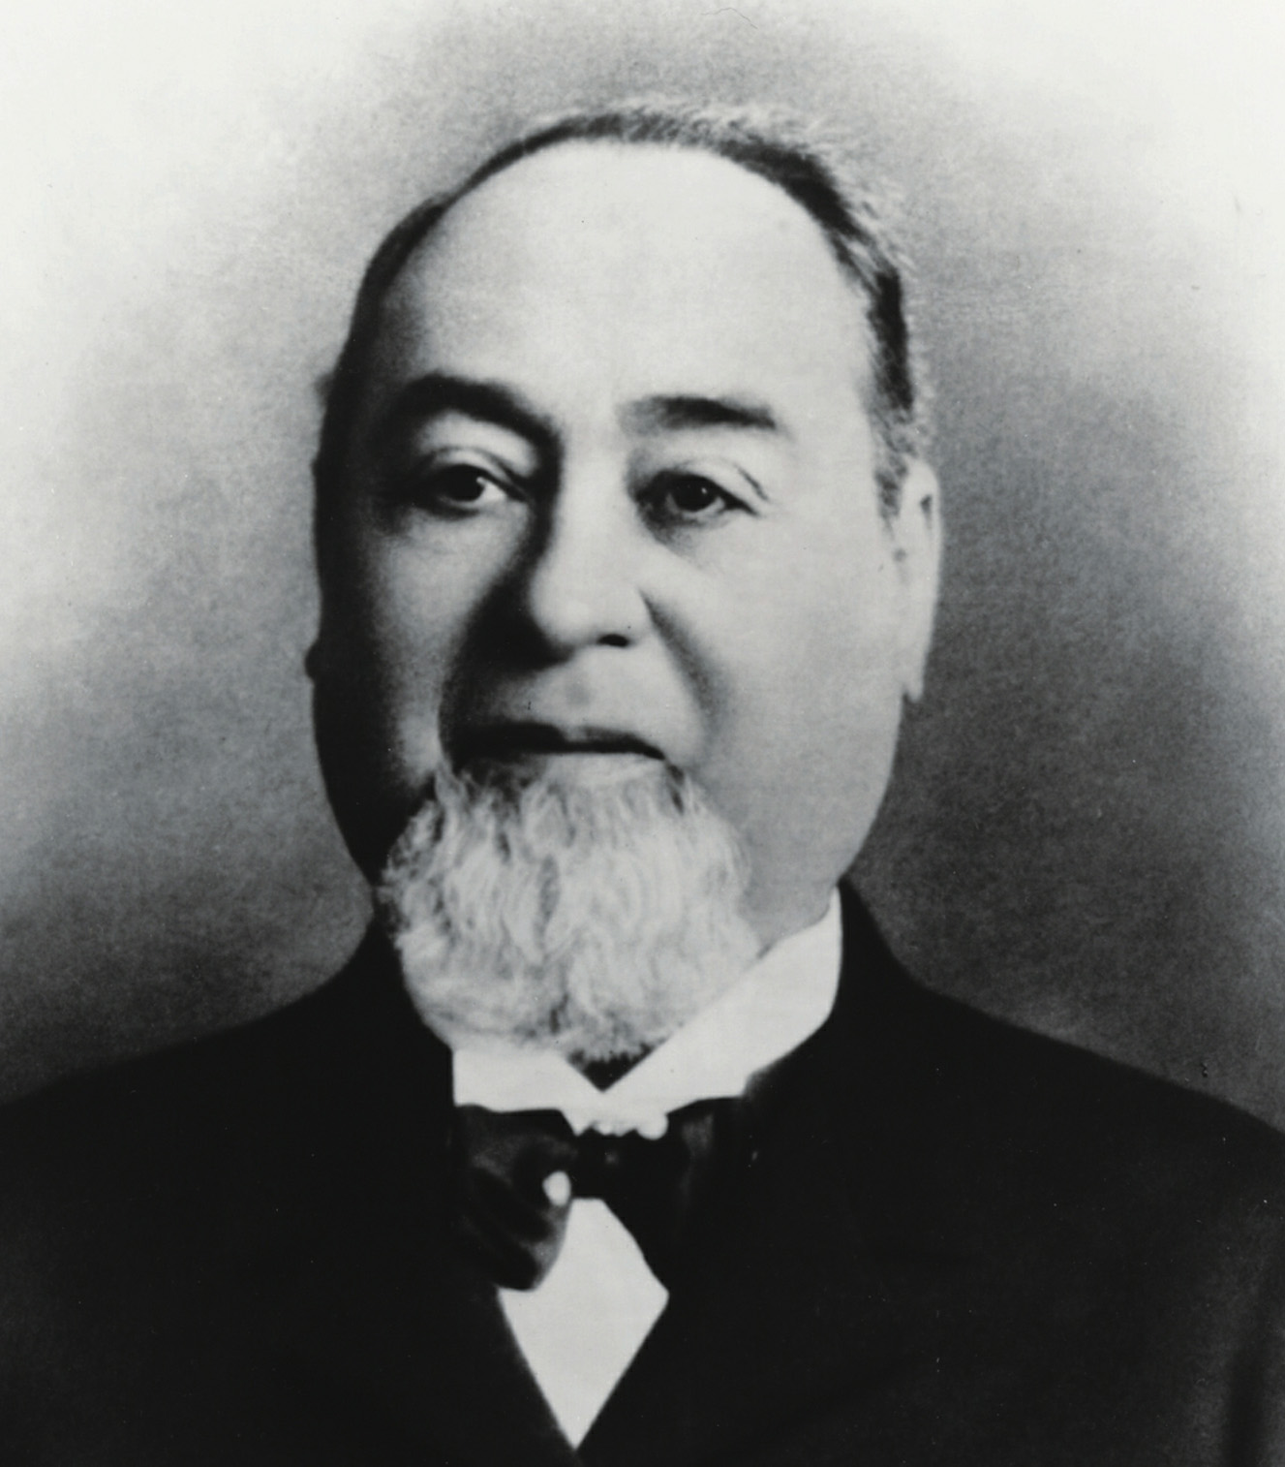
Levi Strauss rodjen kao Löb Strauß Februar 26, 1829 Septembar 26, 1902

Slide 2
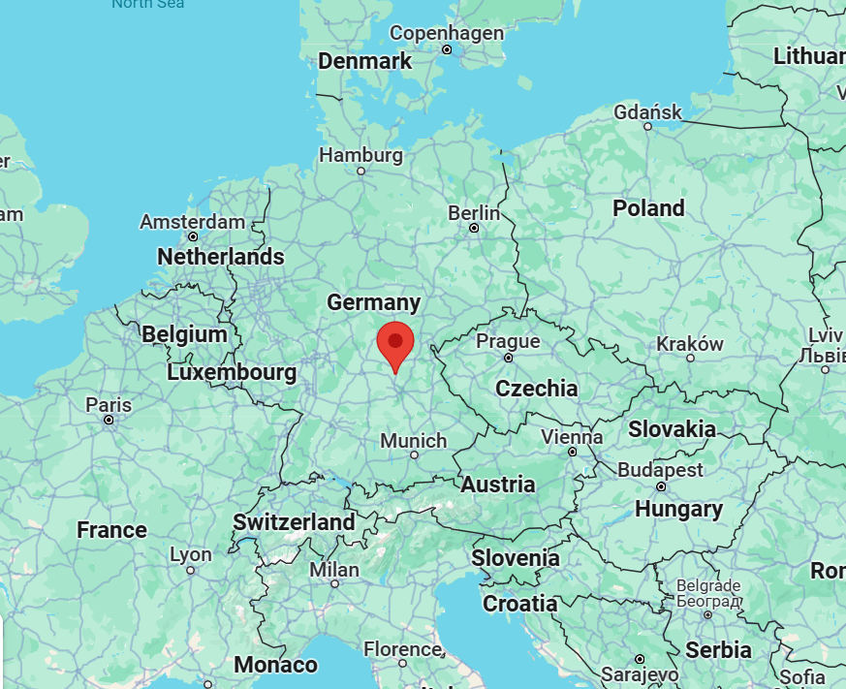
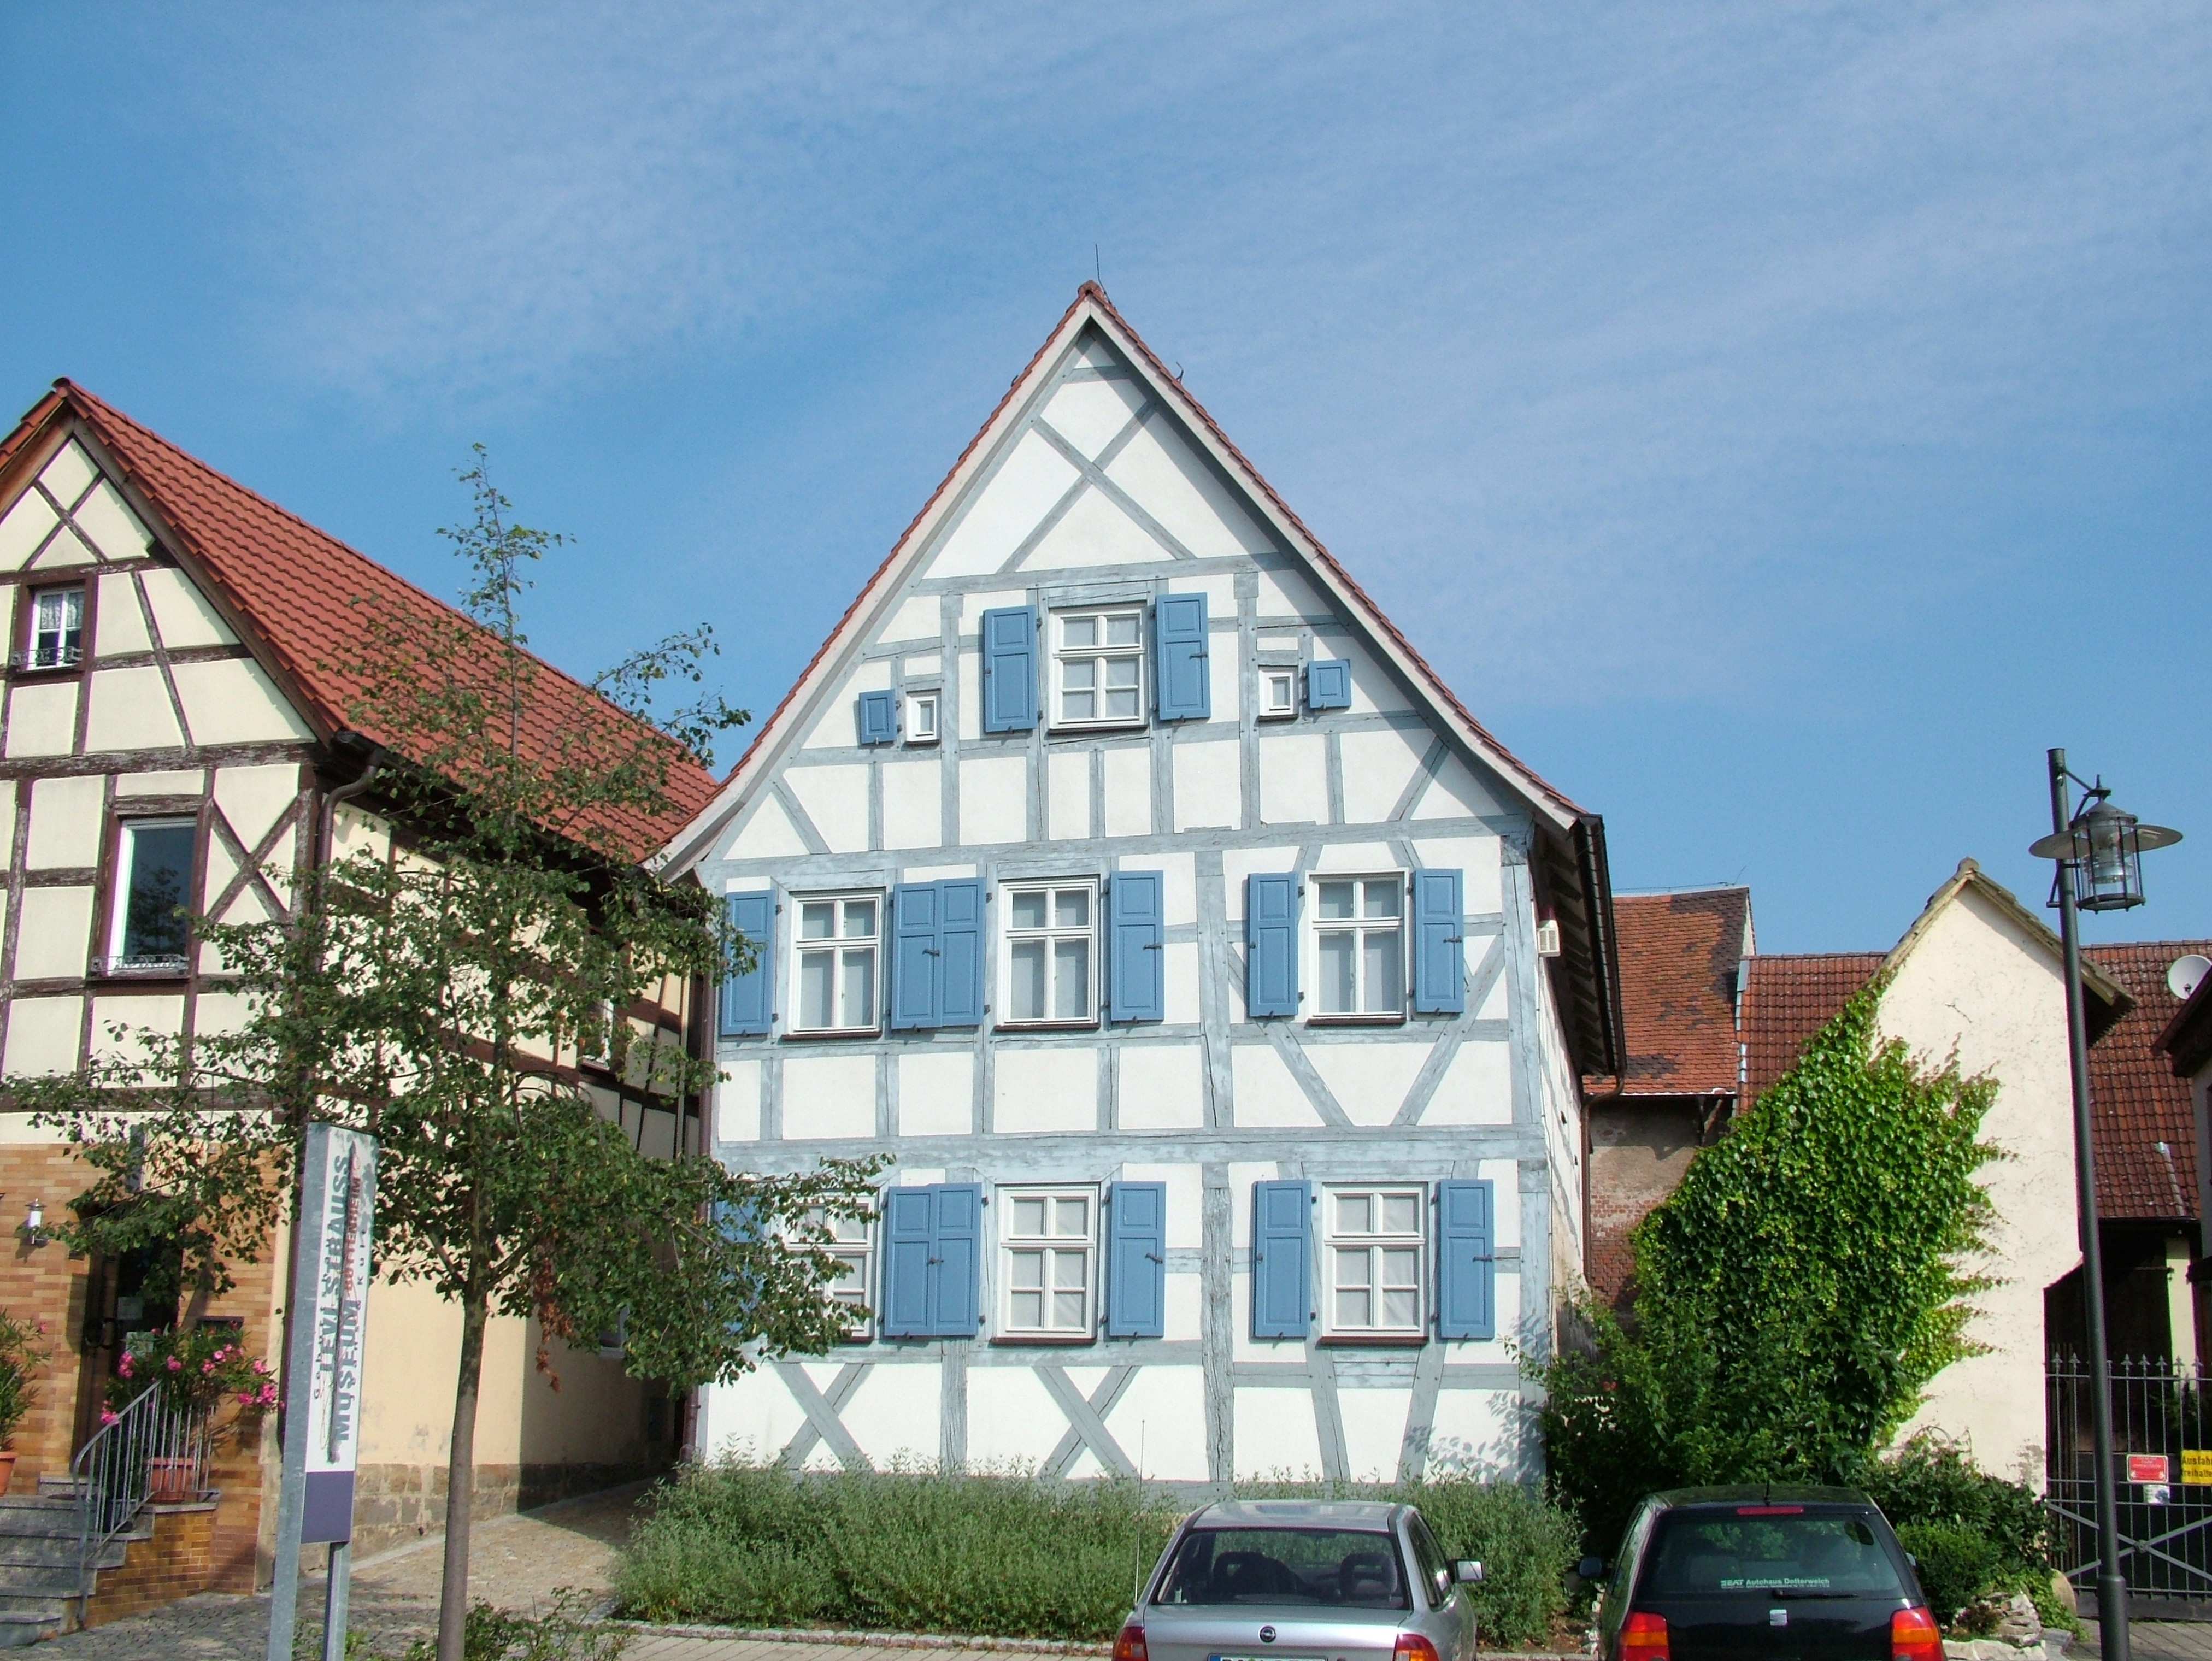
Rodjen je u Bavarskoj 1829
Rodna kuca

Slide 3
Familija
Tata: Hirsch Strauss
Mama: Rebecca Strauss (rodjena Haas). ^{Tatina druga zena}
Sa 18 godina dosao u USA sa porodicom
Familija imala posao na istoku USA – on je prvi otvorio poslovnicu u San Francisku
Stigo je iz Misurija u SF preko Paname parobrodom 1854
Dobio americko drzavljanstvo Januara 1853.
^{Nije imao dece}
Nasledio ga necak iz familije Haas (danasnji vlasnici)
Kad je umro Levi Strauss Septembra 1902 u San Francisku, njegovo bogatstvo se cenilo na $30 milliona ($855 million danas).

Slide 4
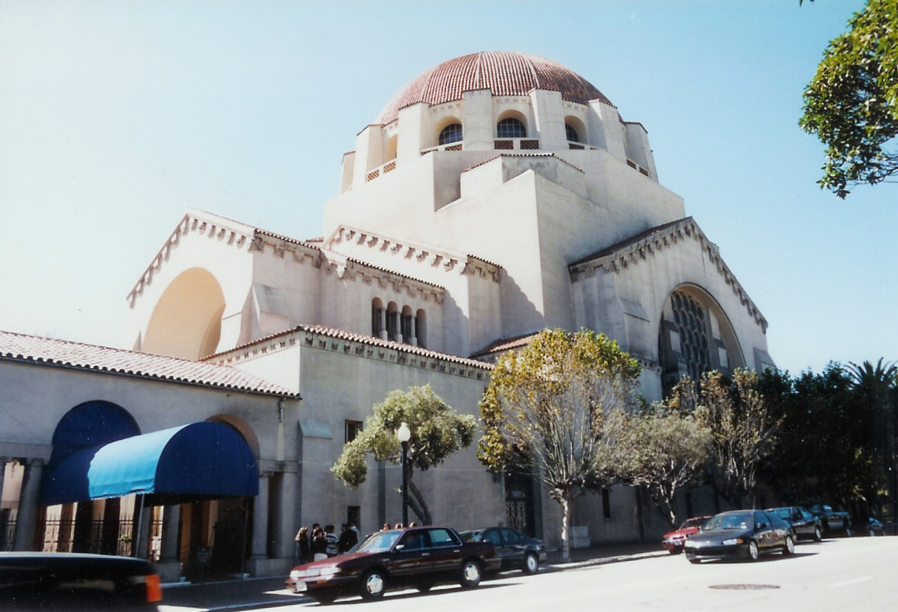
Jevrejstvo
Levi Strauss je bio clan Reform branch of Judaism,
Pomogao je otvaranje Congregation Emanu-El, prve sinagoge u San Francisku
Pomagao je sirocice
The Levi Strauss Foundation je pocela 1897 donacijom University of California, Berkeley, koja je omogucila 28 skolarina

Slide 5
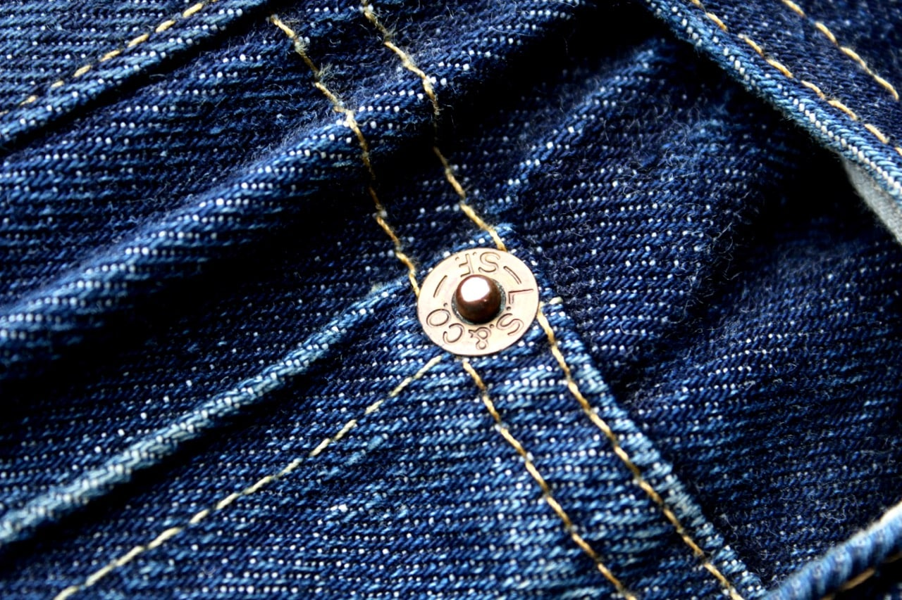
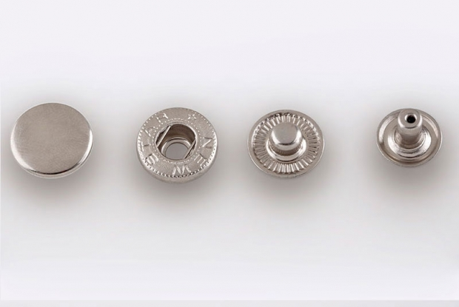
Patent 1873. god.
Ojacati pantalone drikerima (bakarni zakivci)
Pola patenta je njegovo drugo pola izumitelja Jakoba Davisa

Slide 6
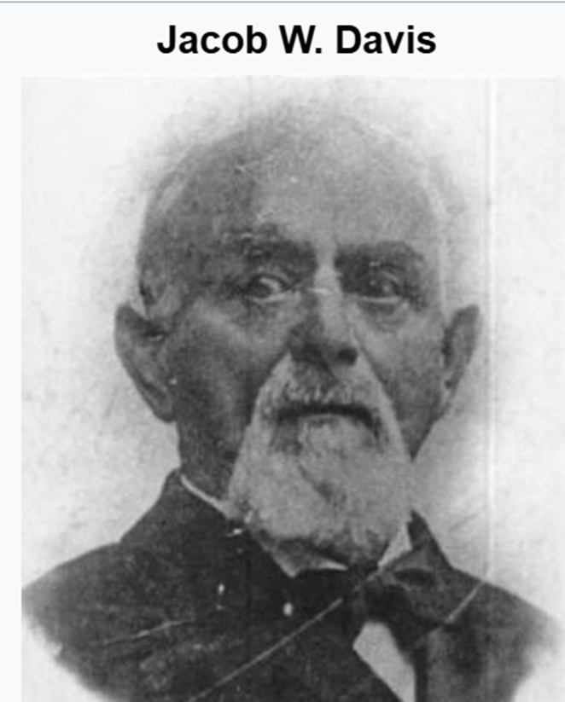
Jevrejin iz Rige Якоб Яковлевич Юфес ili Йофис
1831-1908
Sa 23 godine emigrirao u USA
Krojac, radio u Reno NV
Kupovao Texas platno od Levi Strausa
On je prvi stavio drikere na Pantalone
1870 zaradio svoj prvi million
Značajna ličnost u daljem razvoju Levi Strauss & Co. postao Dejvisov sin Sajmon Dejvis.

Slide 7
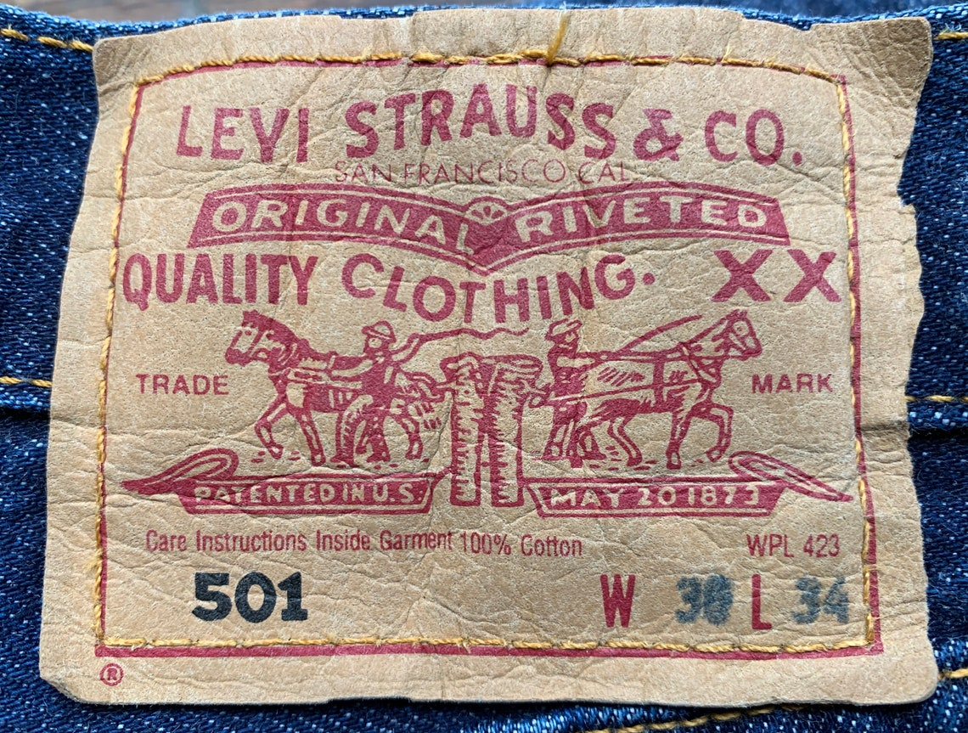

Slide 9
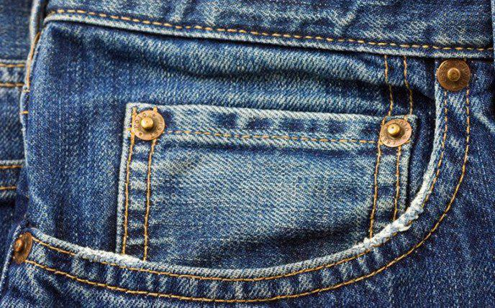

Slide 10
Cena?
Par Levi's farmerki iz 19. veka prodat je za 87.000 dolara na aukciji u Novom Meksiku, što ih čini jednim od najskupljih parova starinskih farmerki ikada prodatih.
Farmerke je otkrio „arheolog “ u napuštenom rudniku.

Slide 11
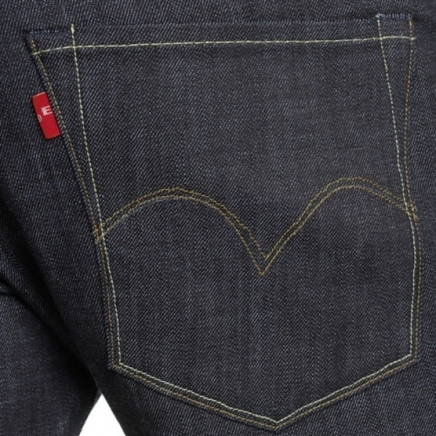
Interesantno:
Omce za kais uvedene 1922 – do tada tregeri
Rajsferslus uveden 1954
Za vreme rata lukovi su crtani
U Rusiju stigle tek 1959
Poznanici na ekskurziju u Moskvu nosili da menjaju za kavijar i vodku

Slide 12
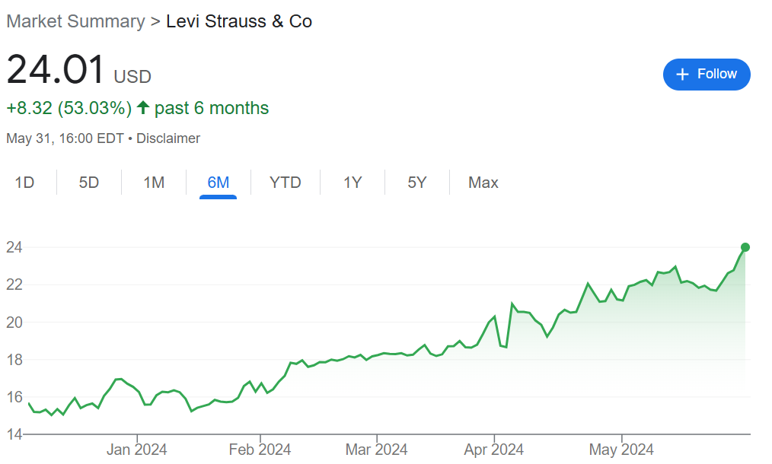
Prihod 6.05 milijardi/god

Slide 13
KRAJ

